Slide 1
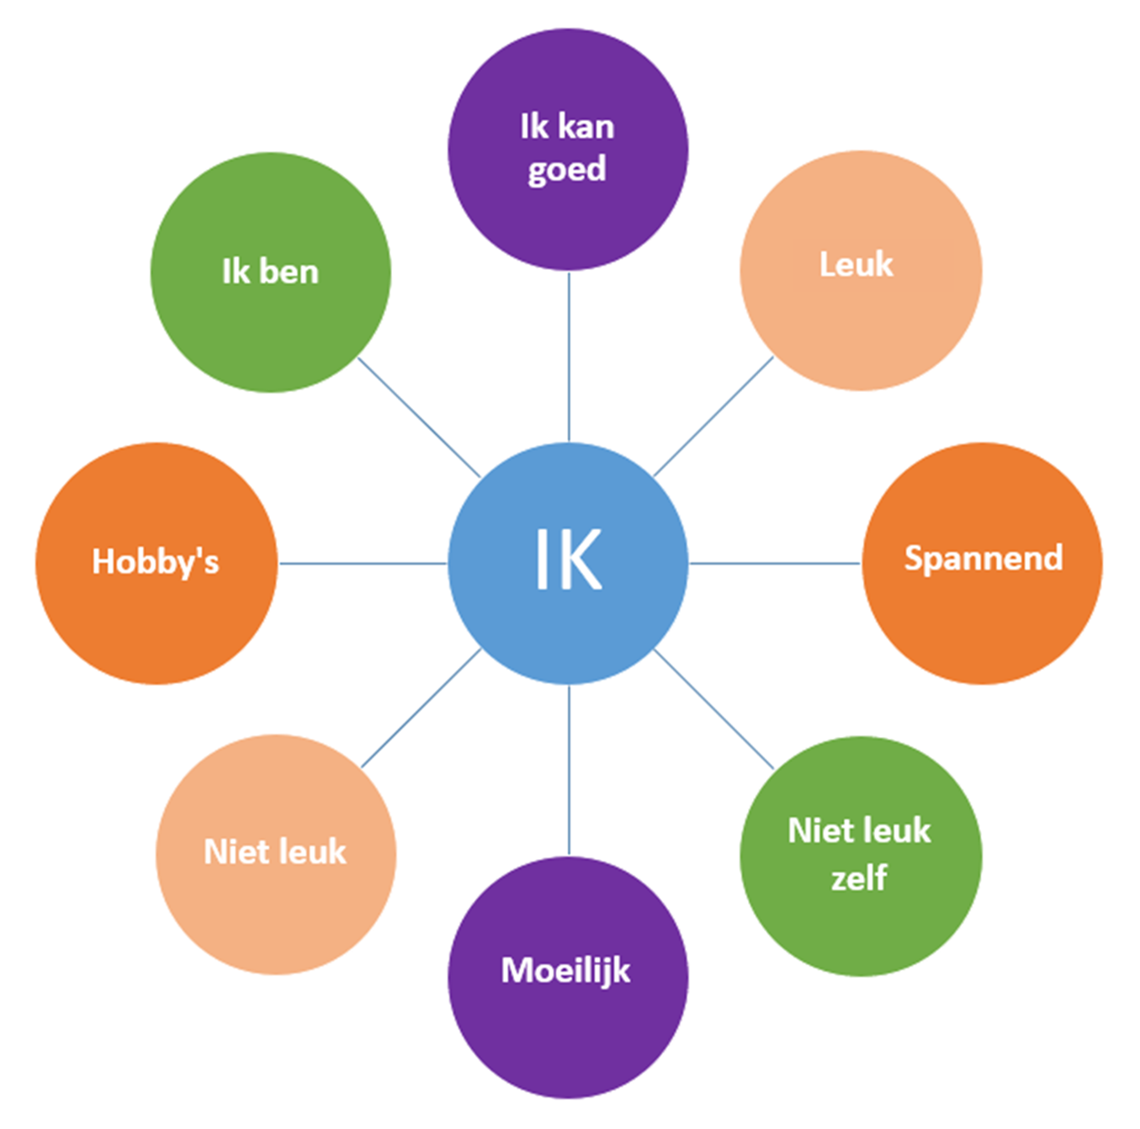
Psycho-Educatie
Spin in het Web
Deel 2
Notes:
Materialen:
Werkblad: 03.B - Poster Spin in het Web (A3-formaat is voor leerlingen wellicht het fijnst)
Indien beschikbaar: foto’s van de ‘Spin in het Web’-oefening van vorige les
Voorbereiding:
Lees de powerpoint en de uitleg in de notities van tevoren goed door
Zorg dat leerlingen (indien je deze hebt gemaakt) bij hun foto’s van de vorige les kunnen
Introductie van de les voor de docent
Deze les bouwt voort op de vorige les. Vorige keer hebben de leerlingen al nagedacht over zichzelf met de oefening ‘Spin in het Web’. Dat was een eerste kennismaking met het onderwerp.
In die les volgden we de stappen van het EDI-model: ophalen van voorkennis, uitleg en samen oefenen. Nu gaan de leerlingen zelfstandig aan de slag. Ze werken uit wat ze in de vorige les hebben gedaan, door hun gedachten op een werkblad op te schrijven. Daarna vertellen ze elkaar over wat ze hebben ingevuld. Zo leren ze niet alleen meer over zichzelf, maar ook over elkaar.
De leerlingen denken deze les na over:
Wie ben ik?
Wat weet ik al over wie ik ben?
Hoe vertel ik aan een ander over wie ik ben?

Slide 2
Vorige les
Terugblik
Notes:
Kijk met de klas kort terug op de vorige les.
©Afbeelding: Artificial Intelligence

Slide 3
Lesdoelen
Ik denk na over wie ik ben
Ik vertel over wat ik weet over mijzelf
Notes:
Bespreek deze doelen met de leerlingen.
©Afbeelding: Microsoft Stockafbeeldingen

Slide 4
Opdracht: Poster
Maak het werkblad ‘Spin in het web’
Vul bij elke bol iets in over jezelf
Denk ook even terug aan wat je in de klas hebt gehoord.
Notes:
Deel werkblad: 03.B - Poster Spin in het Web uit
Leg uit dat de leerlingen bij alle bollen iets over zichzelf in gaan vullen. Wanneer de leerlingen een foto hebben gemaakt van de vorige les (Spin in het web – deel 1), laat hen die foto gebruiken bij het invullen van de poster.
LET OP: Het is wellicht helpend voor de leerlingen om dia 7 open te hebben staan terwijl zij bezig zijn met het invullen van de poster.

Slide 5
Uitleg van de bollen
Ik ben | Hoe je bent, wat je goed of fijn vindt aan jezelf. ‘Ik ben…’
Leuk | Dingen die je leuk vindt ‘Ik vind … leuk’ ‘Ik hou van …’
Ik kan goed | Dingen die je goed kan ‘Ik kan goed …’
Hobby’s | Dingen die je leuk vindt om te doen in je vrije tijd. ‘Mijn hobby is…’
Ik ben aardig
Ik vind FIFA leuk
Ik kan goed rekenen
Mijn hobby is voetbal
Notes:
Gebruik deze dia bij het eventueel toelichten van de betekenis van de bollen wanneer nodig. Denk aan het herhalen van de woorden van de leerling in de cue-zin als de leerling het nog moeilijk vindt om een goede zin te formuleren.

Slide 6
Uitleg van de bollen
Niet leuk aan mezelf | Hoe je bent, wat je niet goed of niet leuk vindt. ‘Ik ben…’
Niet leuk | Dingen die je niet leuk vindt ‘Ik vind … niet leuk’ ‘Ik hou niet van …’
Moeilijk | Dingen die je moeilijk vindt ‘Ik vind … moeilijk’
Spannend | Dingen die je spannend of eng vindt Ik vind … spannend ‘Ik vind … eng’
Ik ben druk
Ik vind spelling niet leuk
Ik vind rekenen moeilijk
Ik vind spinnen eng

Slide 7
Uitleg van de bollen
Ik ben | Hoe je bent, wat je goed of fijn vindt aan jezelf. ‘Ik ben…’
Leuk | Dingen die je leuk vindt ‘Ik vind … leuk’ ‘Ik hou van …’
Ik kan goed | Dingen die je goed kan ‘Ik kan goed …’
Hobby’s | Dingen die je leuk vindt om te doen in je vrije tijd. ‘Mijn hobby is…’
Niet leuk aan mezelf | Hoe je bent, wat je niet goed of niet leuk vindt. ‘Ik ben…’
Niet leuk | Dingen die je niet leuk vindt ‘Ik vind … niet leuk’ ‘Ik hou niet van …’
Moeilijk | Dingen die je moeilijk vindt ‘Ik vind … moeilijk’
Spannend | Dingen die je spannend of eng vindt Ik vind … spannend ‘Ik vind … eng’
Notes:
Laat deze dia op het bord staan als de leerlingen het werkblad gaan maken.

Slide 8
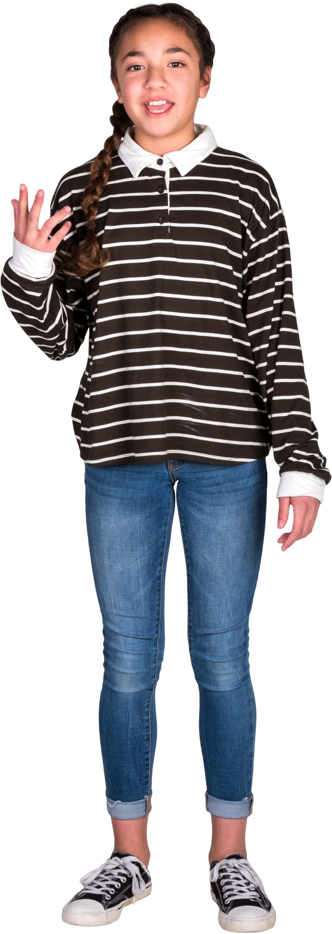
Samen delen
We hebben posters gemaakt.
Op de poster staat wat je al weet over wie jij bent.
Nu gaan we aan elkaar vertellen over onze posters.
Notes:
Geef de leerlingen aan het eind van deze les de ruimte om aan elkaar te vertellen over hun poster.
Kies een werkvorm die past bij wat je leerlingen op dat moment nodig hebben.
Optie 1. Laat leerlingen in tweetallen elkaar iets vertellen over hun poster.
Optie 2. Laat leerlingen in tafelgroepjes iets vertellen over hun poster.
Optie 3. Laat leerlingen klassikaal iets vertellen over hun poster
Optie 4. Kies een andere werkvorm Dit zorgt dat leerlingen nog meer gelegenheid krijgen om te oefenen met het gebruiken van de cue-zinnen en het helpt ook met het steeds beter iets kunnen vertellen over jezelf (dit is bijv. handig bij jezelf voorstellen aan een ander).
Te weinig tijd?
Is het een optie om dit te doen tijdens een CV-les?
Is het een optie om hier de tijd voor te nemen tijdens een les Nederlands of tijdens een mentoruur?
©Afbeelding: Microsoft Stockafbeeldingen

Slide 9
Hoe vertel ik over mezelf?
Je naam Mijn naam is …
Je leeftijd Ik ben … jaar oud
Hoe je bent Ik ben …
Je hobby’s Mijn hobby’s zijn …
Wat je goed kan Ik kan goed …
Wat je leuk vindt Ik vind … leuk
Notes:
Gebruik deze dia bijvoorbeeld om leerlingen hulpzinnen aan te reiken die ze kunnen gebruiken tijdens het vertellen over zichzelf.

Slide 10
Hoe vertel ik over mezelf?
Wat je moeilijk vindt Ik vind … moeilijk
Wat je spannend vindt Ik vind … spannend
Wat je niet leuk vindt Ik vind … niet leuk Ik hou niet van …
Wat je niet leuk vindt aan jezelf Ik ben …
Notes:
Gebruik deze dia bijvoorbeeld om leerlingen hulpzinnen aan te reiken die ze kunnen gebruiken tijdens het vertellen over zichzelf.

Slide 11
Hoe is het gegaan?
Ik heb nagedacht over wie ik ben
Ik heb verteld over wat ik weet over mijzelf
Ik heb een ander geholpen bij de opdracht
Notes:
Bespreek de les kort na met de leerlingen. Ga dit keer vooral in op de beleving van de leerlingen.
Denk daarbij aan de volgende vragen:
Hoe vond je het om deze opdracht te doen?
Weet je al veel over jezelf? Of weinig?
Hoe vind je het om aan anderen over jezelf te vertellen? Makkelijk? Moeilijk? Spannend of niet?
Heb je het gevoel dat je jezelf goed kent?
Wat zou je nog meer over jezelf willen leren?
©Afbeelding: Microsoft Stockafbeeldingen

